Slide 1
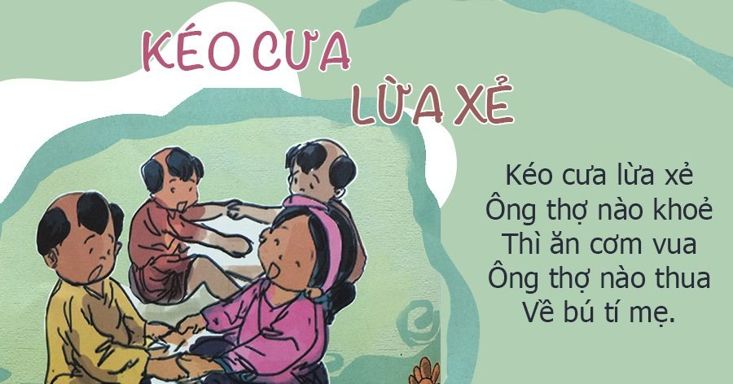

Slide 2
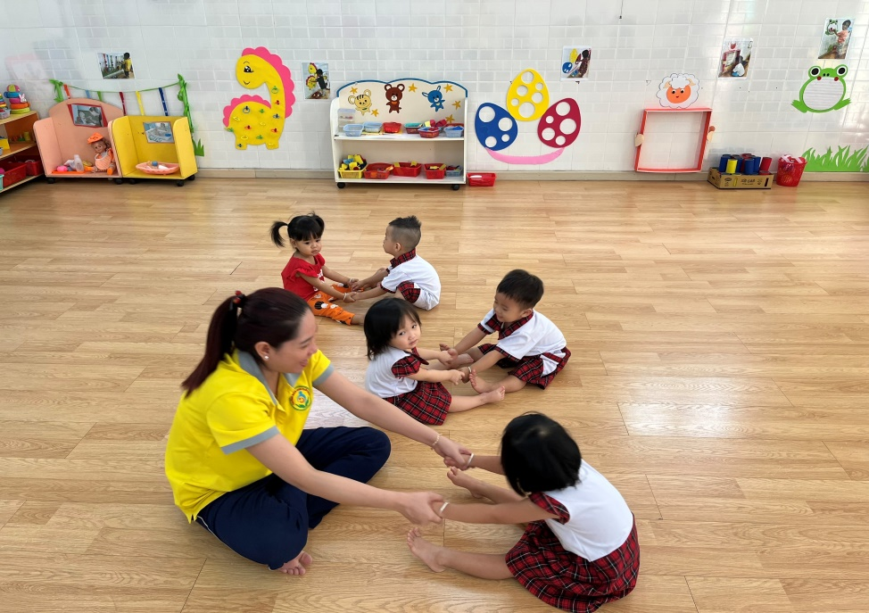
Cách chơi: Trò chơi này 2 bé có thể chơi với nhau hoặc có thể cô chơi với bé. Cô và bé ngồi đối diện nhau, dang chân ra, hai bàn chân chạm vào nhau, hai bàn tay nắm chặt nhau. Cô vừa hát vừa kéo tay đẩy qua đẩy lại, giống động tác hai người thợ ngồi hợp sức cưa gỗ theo nhịp đọc:
Kéo cưa lưa xẻ
Ông thợ nào khỏe
Về ăn cơm vua
Ông thợ nào thua
Về bú tí mẹ

